Slide 1
《算法艺术与信息学竞赛》
教学幻灯片
算法图论
第九讲 最小费用流

Slide 2
声明
本系列教学幻灯片属于刘汝佳、黄亮著《算法艺术与信息学竞赛》配套幻灯片
本幻灯片可从本书blog上免费下载，即使您并未购买本书.
若作为教学使用，欢迎和作者联系以取得技术支持，也欢迎提供有不同针对性的修改版本，方便更多人使用
有任何意见，欢迎在blog上评论
Blog地址：http://artofalgo.blogchina.com

Slide 3
内容介绍
一、最小费用流问题
二、消圈算法
三、网络单纯形法
四、应用举例

Slide 4
一、最小费用流问题

Slide 5
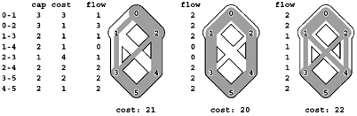
问题描述
如果给流网络的每条弧新加一个权cost(u,v),代表单位流量的费用,则总费用为每条弧的f(u,v)*cost(u,v)之和
以下三个流流量相同, 但中图的费用最小

Slide 6
分布网络
分布网络(distribution network): 带弧容量、费用和点权(supply或demand)的网络
定理: 分布网络最小费用可行流问题等价于s-t网络最小费用最大流问题
以后未加说明, 我们只考虑分布网络的最小费用可行流问题, 简称最小费用流问题(mincost flow problem)

Slide 7
残量网络
设(u,v)的容量为c, 流量为f, 费用为x
  若f>0, G_{f}中存在弧(v, u), 容量为f, 费用为x
  若f<c, G_{f}中存在弧(u, v), 容量为c-f, 费用为-x
因为有负费用, 所以有可能有负费用圈
定理: 流f是相同流量的流中费用最小的流当且仅当G_{f}不存在负费用圈
  必要性. 若存在负费用圈, 沿它增广将得到相同流量费用更小的流
  充分性. 不存在负费用圈, 却有更小费用流为f’, 则f’-f是循环流, 可分解为圈的并, 但这些圈费用为正

Slide 8
二、消圈算法

Slide 9
算法思想
消圈算法: 先求最大流, 再在G_{f}中寻找负费用圈并沿它增广
改进: 增加附加弧(s, t), 费用大于s-t最大费用路(如VC), 弧上的初始流大于s-t最大流(如s出发的弧容量和加1)
消圈算法将让尽量多的流移出附加弧, 因此得到的流是最大流. 最后附加弧可能有余量,应当忽略
实际效果: 最小费用增广路算法, 因为G_{f}中任何s-t路和t-s一定构成负费用圈

Slide 10
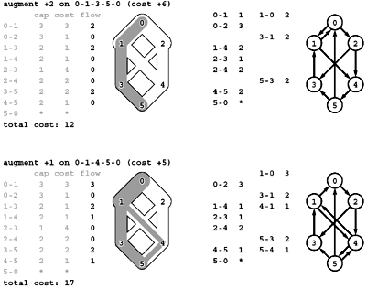

Slide 11
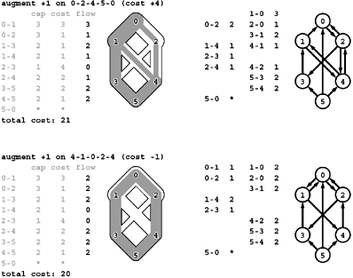

Slide 12
分析
最坏情况分析: 每次找负费用圈O(VE), 每次只把费用更新1, 一共需要ECM次(M为最大费用, C为容量), 在稀疏图中总时间复杂度为O(VE²CM)=O(V³CM)
改进方向
  每次不重新找圈, 而是从中间状态找
  每次不随意找圈, 而是只找满足某些条件的圈
存在消圈算法, 一共只找O(VE)个圈

Slide 13
三、网络单纯形法

Slide 14
算法思想
思想: 维护可行树, 并使用重加权技术加速负圈寻找并减少迭代次数
弧的三种状态: 空(empty), 满(full), 部分(partial), G_{f}中分别只有u-v, 只有v-u和都有
若部分弧不形成环, 则可行树是网络中包含所有部分弧的任意生成树. 忽略弧的方向. 注意部分弧代表正反向弧都在G_{f}中的弧

Slide 15
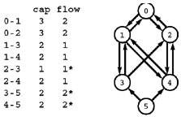
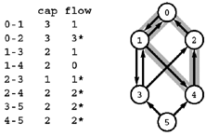
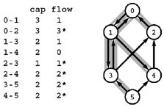
构造可行树
方法一: 求最大流. 若部分弧形成圈, 沿圈增广填满一些弧, 再加入满弧或空弧, 构成可行树

Slide 16
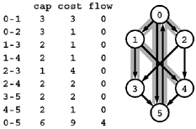
构造可行树
方法二: 附加弧(s,t), 容量和费用都很大, 则求出最大流后, 只有(s,t)是部分弧, 在剩下图中任意构造一棵生成树, 加入(s,t)即可

Slide 17
算法思想
可行树: 由于可行弧在G_{f}中都是双向的, 任意再加一条弧一定可以形成一个圈.
思想: 快速找到加入哪一条弧得到的圈为负
顶点势(vertex potential)
  方法: 给每个顶点u赋予顶点势phi[u]
  解释: phi[u]为在结点u买流的费用
简化费用(reduced cost)
  公式: c*(u,v)=c(u,v)-(phi[u]-phi[v])
  解释: 从结点u买流以后运到v后卖掉
简化费用可以即需即算, 无需存储

Slide 18
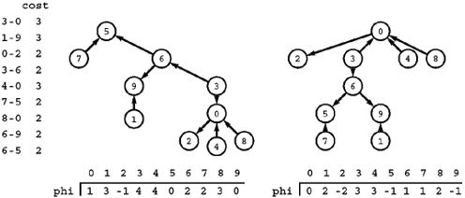
顶点势
如果顶点势让可行树所有边的简化费用为0, 称顶点势是有效的(valid).
定理: 所有有效顶点势相差一个常数.
可任意指定一个点为树根, 势为0, 其他可以算出

Slide 19
合格弧
称一条弧是合格(eligible)的, 如果它和可行树构成了一个负费用圈
定理: 一条弧是合格的当且仅当
  它是满弧, 且有正简化费用, 或
  它是空弧, 且有负简化费用
证明: 把圈上所有弧的简化费用等式叠加, 则费用和=非树边的简化费用
定理: 若不存在合格弧, 得到最小费用流

Slide 20
可行树的维护
若找到合格边, 则沿负费用圈增广

